Slide 1
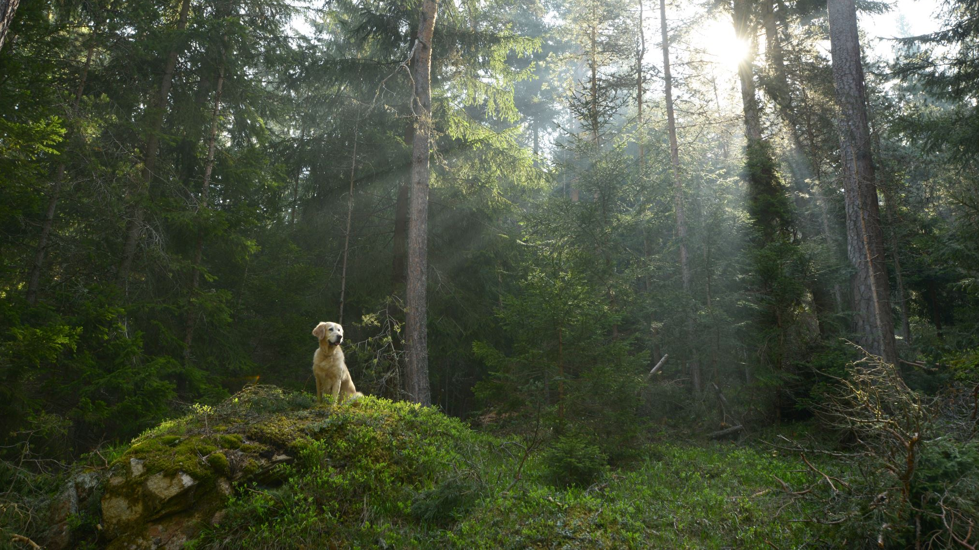
Les 8 Stad en Wijk
Lj3 p3 De Stad van de Toekomst, 3 april 2020

Slide 2
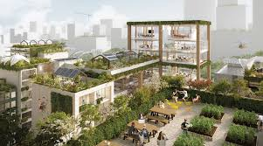
Vandaag
Setje nieuwe begrippen
2 vragen over begrippen
Begrippen op een rijtje
Vragen?

Slide 3
Nog 1 thema met 5 begrippen:
Begrip
Fysieke leefomgeving | Studenten kennen het begrip en kunnen het toepassen
Omgevingsvisie | Studenten kennen het begrip en weten hoe dit beleidsstuk tot stand komt
Integraal | Studenten kennen het begrip en kunnen dit toepassen
Reikwijdte omgevingsvisies | Studenten kunnen uitleggen wat de reikwijdte van de omgevingsvisie is.
Bestemmingsplan | Studenten kennen het begrip en weten hoe dit beleidsstuk tot stand komt

Slide 5
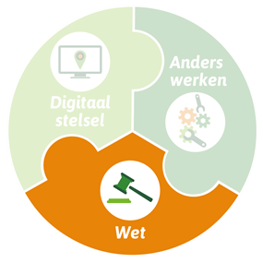
Samenvoeging van 26 wetten
Sneller, eenvoudiger en meer ruimte voor initiatief.
De Omgevingswet bestaat uit drie onderdelen en gaat in per 2021.
Voor gemeenten is het belangrijk om nu al anders te werken.
De Omgevingswet bestaat grofweg uit drie elementen:
1) De Wet
De Omgevingswet biedt bestuurs­lagen diverse instrumenten om de fysieke leefomgeving en de activiteiten daarin te reguleren.
De fysieke leefomgeving is een breed begrip. Het omvat onderwerpen als ruimte, milieu, verkeer, natuur en water.

Slide 6
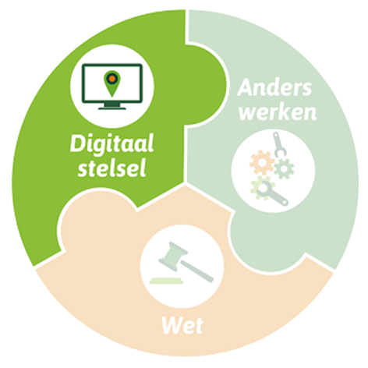
2) Het digitale loket waar initiatiefnemers, overheden en belanghebbenden snel kunnen zien wat is toegestaan in de fysieke leefomgeving.

Slide 7
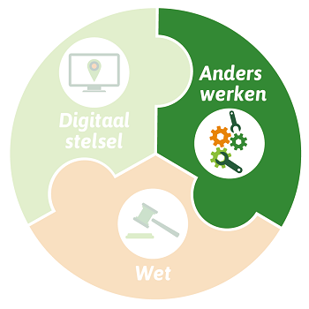
3) Anders werken:
a) Gebiedsgericht werken.
Sommige maatschappelijke vraagstukken vragen om meer regionale samenwerking tussen overheden. Ook gebiedsgericht werken, vergt goede samenwerking tussen overheden in de regio.
b) Integraal werken.
Het bijeen brengen van allerlei verschillende onderwerpen, perspectieven en belangen om daar samenhang in te brengen.
c) Participatie en samenwerking.
Een ander samenspel met bewoners, bedrijven en andere belanghebbenden. Zodat goede ideeën meteen op tafel komen, bestuurders betere besluiten kunnen nemen en initiatieven uit de samenleving een plek krijgen.

Slide 8
NU:
Het bestemmingsplan is een juridisch bindend document voor zowel de overheid als burgers en bedrijven. In een bestemmingsplan worden de gebruiks- en de bouwmogelijkheden vastgelegd voor een gebied. Bij het opstellen van bestemmingsplannen kan gekozen worden uit verschillende planvormen:
Gedetailleerd bestemmingsplan
Voor bestaande woonwijken, bedrijventerreinen etc. is een gedetailleerd bestemmingsplan de meest aangewezen vorm.
Globaal bestemmingsplan
Bij te ontwikkelen gebieden kan er gekozen worden voor een globaal bestemmingsplan, al dan niet met uitwerkingsplicht. Hierbij worden de belangrijkste uitgangspunten voor een gebied vastgelegd. Op basis van een gedetailleerd bestemmingsplan en een globaal bestemmingsplan kunnen rechtstreeks omgevingsvergunningen verleend worden. Bij een bestemmingsplan met uitwerkingsplicht moet het bestemmingsplan eerst uitgewerkt worden voordat er vergunningen verleend kunnen worden.
Combinatie
Binnen een bestemmingsplan kunnen meerdere planvormen gecombineerd worden.

Slide 9
Met de Omgevingswet komt het bestemmingsplan te vervallen. Daarvoor in de plaats komt een gemeentelijk omgevingsplan.
Nu hebben gemeenten meerdere bestemmingsplannen voor hun grondgebied. Onder de Omgevingswet moet iedere gemeente één omgevingsplan voor haar hele grondgebied vaststellen.
Gemeenten krijgen ruimte om omgevingsplannen ‘globaler en flexibeler’ in te richten dan bestemmingsplannen. Dat is een van de doelen van de Omgevingswet. Daardoor kan het omgevingsplan ruimte bieden aan initiatieven binnen daarin opgestelde kaders.

Slide 10
Het omgevingsplan heeft een brede reikwijdte.
Dat is het meest opvallende verschil met het bestemmingsplan. Het omgevingsplan kent niet de begrenzing van ‘een goede ruimtelijke ordening’. Het kan namelijk regels bevatten die over heel de fysieke leefomgeving gaan.
Het omgevingsplan beperkt zich dus niet tot planologische aspecten. Het voorziet in een evenwichtige toedeling van functies aan locaties.
Dat betekent dat de regels vanuit verschillende terreinen, zoals water, natuur, erfgoed, infrastructuur en geluid, onderling op elkaar zijn afgestemd en bijeengebracht.
Daarnaast kan het ook andere regels bevatten over activiteiten. Het gaat dan om activiteiten die gevolgen hebben of kunnen hebben voor de fysieke leefomgeving. De regels in het omgevingsplan zijn altijd regels over activiteiten met mogelijke gevolgen voor de fysieke leefomgeving.

Slide 11
Multidisciplinair samenwerken
Een integraal (allesomvattend) omgevingsplan vergt multidisciplinair samenwerken. De gemeente heeft mensen nodig vanuit allerlei afdelingen en disciplines, zoals juristen, beleidsmedewerkers, ruimtelijke ordening medewerkers, mensen die de (digitale) informatie beheren en vergunningverleners, toezichthouders en handhavers.
Ga bijvoorbeeld in gesprek met de mensen die zich nu bezig houden met de Algemene Plaatselijke Verordening (APV) of met mensen van het Omgevingsloket. Toezichthouders en vergunningverleners kunnen meedenken over de uitvoerbaarheid en handhaafbaarheid van regels. Het kan helpen om mensen fysiek bij elkaar te zetten.

Slide 12
Armoede en de kerncijfers?

Slide 13
Armoedegrens: a- Referentie budget B- basis behoeften budget
https://digitaal.scp.nl/armoedeinkaart2018/waar-ligt-de-armoedegrens/

Slide 14
Waar ligt de armoedegrens?
Twee referentiebudgetten
Er worden twee referentiebudgetten gebruikt om armoede vast te stellen. Beide budgetten geven aan hoeveel geld een alleenstaande nodig heeft voor onvermijdelijke of zeer wenselijke uitgaven. De budgetten zijn grotendeels gebaseerd op gegevens van het Nationaal Instituut voor Budgetvoorlichting (Nibud).
Het basisbehoeftenbudget omvat de minimale uitgaven van een zelfstandig huishouden aan onvermijdbare, basale zaken als voedsel, kleding en wonen. Ook de uitgaven aan andere moeilijk te vermijden posten, zoals verzekeringen en persoonlijke verzorging, zijn meegeteld.
Het niet-veel-maar-toereikend budget is iets ruimer. Dat houdt ook rekening met de minimale kosten van ontspanning en sociale participatie, bijvoorbeeld een korte vakantie of het lidmaatschap van een sport- of hobbyclub. Deze uitgaven zijn niet strikt noodzakelijk, maar veel mensen beschouwen ze wel als zeer wenselijk (Goderis et al. 2018; Hoff et al. 2010). Het niet-veel-maar-toereikend-budget is nog steeds bescheiden. Luxegoederen, zoals een auto, ontbreken. In het vervolg van deze publicatie vormt het niet‍-‍veel-maar-toereikendbudget het uitgangspunt voor de armoedecijfers.

Slide 15
Kerncijfers over armoede in Nederland
Lage inkomensgrens
De grenzen die het CBS hanteerde voor een laag inkomen in 2018 (netto bedragen per maand):
1060 euro (alleenstaande)
1600 euro (eenoudergezin met twee minderjarige kinderen)
1460 euro (een paar)
2000 euro (een paar met twee minderjarige kinderen)
In 2018 moesten ruim een half miljoen Nederlandse huishoudens rondkomen van een inkomen waarmee je in Nederland arm bent. Dat komt neer op 7,9 procent van alle Nederlandse huishoudens.
* Relatieve armoede
* Sociale armoede
Notes:
Bij relatieve armoede worden de levensomstandigheden van een groep of persoon beoordeeld in verhouding met zijn omgeving. Sociale armoede betekent dat mensen niet mee kunnen doen aan het normale maatschappelijk leven omdat er geen geld is voor een sportclub of vereniging, voor schoolactiviteiten of een uitstapje van de bejaardenvereniging of bijvoorbeeld voor toegang tot internet.

Slide 16
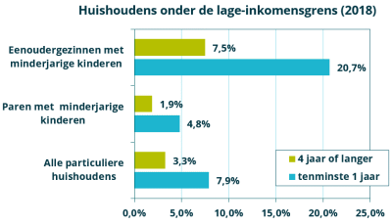

Slide 17
Begrippenlijst
Lj3 p3

Slide 18
Sociale innovatie
Innovatie
Fysieke leefomgeving
Omgevingsvisie
Integraal
Reikwijdte omgevingsvisies
Bestemmingsplan
Armoede in NL
Gevolgen Armoede
Armoedegrens
Referentiebudget
Basisbehoeftebudget
Niet veel maar toereikend budget
Maatschappelijk isolement
Sociaal Cultureel Planbureau
Smart cities
Smart society’s
Multicultureel
Allochtoon
Autochtoon
Emigratie
Immigratie
Globalisering
Mondialisering
Segregatie
Integratie
Cohesie
Groepscohesie
Socialisatie
Normen en waarden
Groepsproces
Verstoorde groepscohesie
Sociogram

Slide 19
Vragen over onderdelen die besproken zijn?

Slide 20
Succes met leren!
En alle andere deadlines

